Slide 1
基于加性分解原理的
风力发电机组控制器设计
学 生：赵微微
指导教师：张 磊 教 授
2014年12月11日

Slide 2
目录
一、加性分解原理简介
二、课题研究背景和研究内容
三、控制策略分析
四、转矩控制器设计
五、变桨控制器设计
六、总结

Slide 3
一、加性分解原理简介
加性分解原理广泛定义
  将一个系统的状态分解为两个子系统状态之和，其中一个子系统可以被任意设计，而另一个子系统表示为该系统与设计子系统的差。
  加性分解原理核心思想
  将原系统分解为主系统和辅系统两个子系统，其中主系统是线性时不变系统，包含原系统的扰动信号，采用常用的方法解决它的跟踪问题。辅系统不包含任何扰动信号，这样原系统的跟踪问题被分解为主系统的跟踪问题和辅系统的稳定问题。

Slide 4
二、课题研究内容
课题研究背景
  风速具有随机性和不稳定性，且风力发电机组控制系统是个复杂的非线性系统，难以进行精确建模。
  复杂的智能控制算法计算量复杂且成本高，并不实用。
  实际的工程应用中采用的控制器均为简单的PID控制器或PI控制器，但控制器参数是依据经验或现场调试所得，没有系统的理论计算为依据，缺乏稳定性证明。
  因此本文首次提出将加性分解原理应用于风力发电机组控制器设计中。

Slide 5
二、课题研究背景和研究内容
本课题主要研究内容：
  全面深入的综述了变速变桨控制技术的相关研究工作。
  搭建风电机组控制系统仿真平台。
  将加性分解原理应用于风电机组控制器设计中，分别设计出转矩PI控制器和变桨PI控制器。
  采用Matlab/Simulink工具仿真验证课题提出的控制策略。

Slide 6
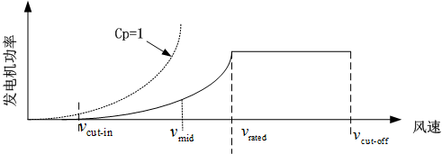
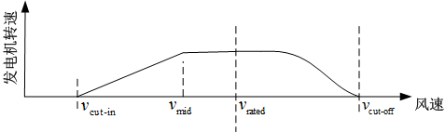
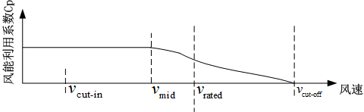
三、控制策略分析
主要运行阶段划分
  最佳叶尖速比区：调节发电机转速使得风能利用系数维持在最大值 ，实现最大能量捕获。
  转速恒定区：发电机机械极限限制，发电机转速达到额定转速，不再增加。控制发电机转矩使其增加保证功率在风速达到额定风速时能够输出额定功率。
  功率恒定区：风电机组输出功率达到额定功率，通过桨距角调节使其稳定在额定值。

Slide 7
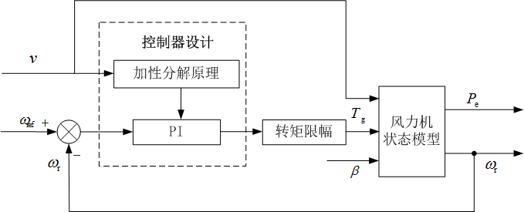
四、转矩控制器设计
  在额定风速以下，桨距角设置为0°，基于加性分解原理进行发电机转矩PI控制器设计，即根据风速和风轮转速情况寻找最大功率点，控制发电机转矩，从而控制风轮转速，跟踪最佳功率系数。
变速控制策略

Slide 8


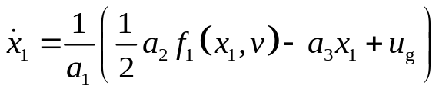




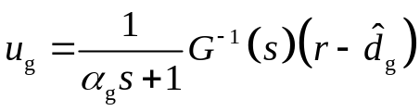
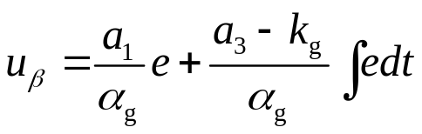
四、转矩控制器设计
加性分解原理分析
  原系统模型：
  令 ，转换为数学模型：
  通过加性分解原理，原系统表示：
  主系统： 辅系统：
  假设控制器设计如下：
  为了最后得到简单的PI控制器，需要增加一个特殊的低通滤波器 ，那么控制器设计修正如下：
  通过计算得到PI控制器：

Slide 9
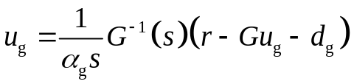










四、转矩控制器设计
稳定性证明
  已知存在理论公式
  因存在集总扰动 ，所以需要给出稳定条件。
  实际工程中， 较小，那么
  因 ，那么
  由 ， 因此 ，闭环系统稳定。
  从以上推论我们可以得到 有界稳定的条件：给定 ， ，则设计的控制器 可以保证输出和跟踪信号满足 ，系统稳定且有界。

Slide 10
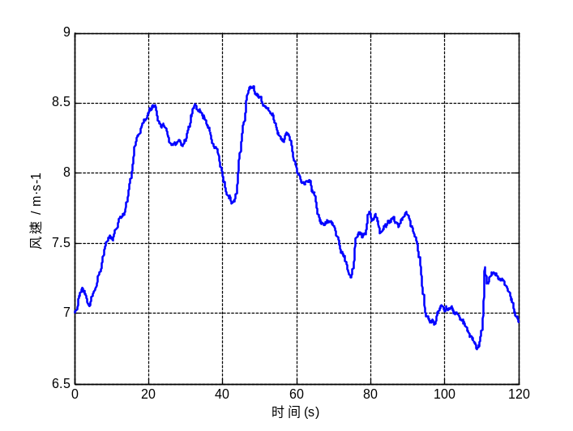
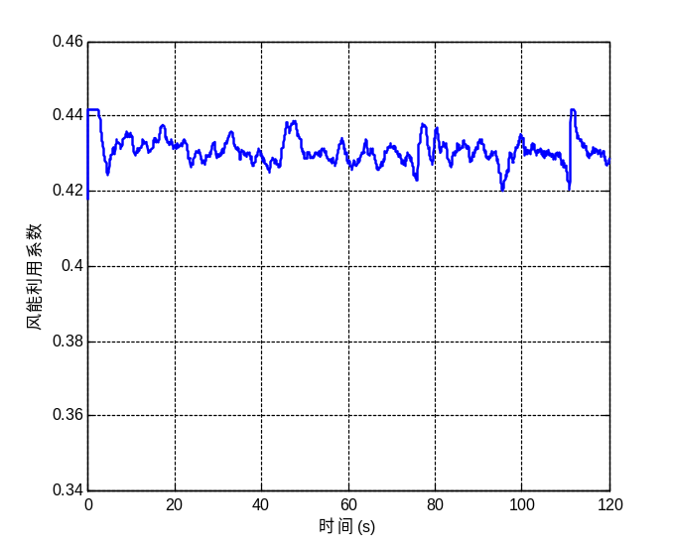
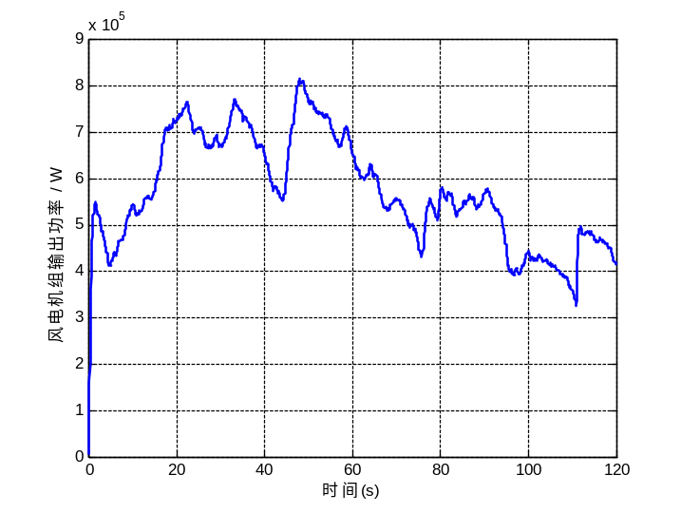
四、转矩控制器设计
仿真分析
风速曲线图
风能利用系数曲线图
风电机组输出功率曲线图
在低风速时，所设计的控制器能够保证风能利用系数维持在最佳风能利用系数0.436，这时的风轮转速随风速的变化而变化，风电机组输出功率未达到额定值，风力发电机组保持追踪最佳功率曲线运行，这时的发电机输出转矩和风电机组输出功率达到最大化，满足基本控制目标。

Slide 11
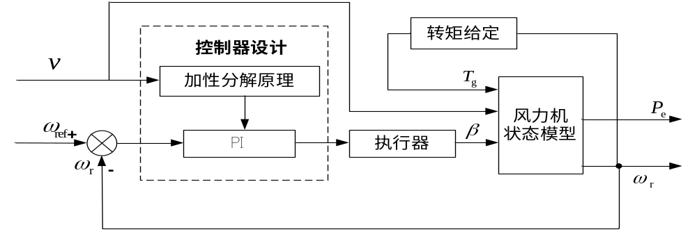
四、变桨控制器设计
变桨控制策略分析
  风速达到额定风速，风力发电机组输出功率为额定功率，当风速高于额定风速时，受风电机组载荷极限和机械极限等的限制，需要发电机输出功率保持在额定功率附近，限制风能转换效率，采用变桨控制来限制风能捕获，达到控制目标，使发电机转速稳定在额定转速，发电机功率稳定在额定功率。

Slide 12
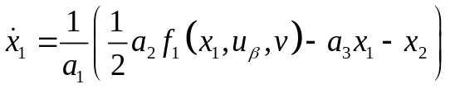



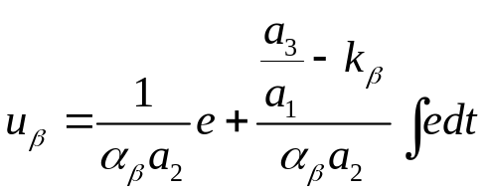
四、变桨控制器设计
加性分解原理分析
  原系统模型：
  令 ，转换为数学模型：
  通过加性分解原理，原系统表示：
  主系统： 辅系统：
  为了最后得到简单的PI控制器，需要增加一个特殊的低通滤波器 ，那么控制器设计修正如下：
  通过计算得到PI控制器：

Slide 13
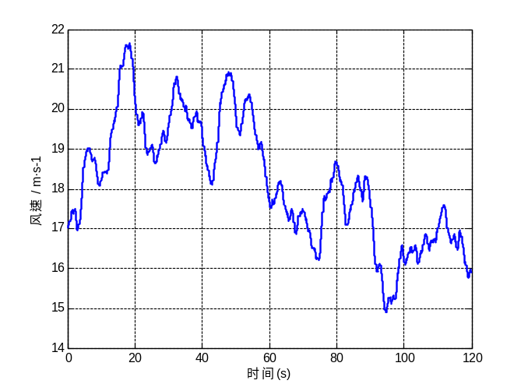
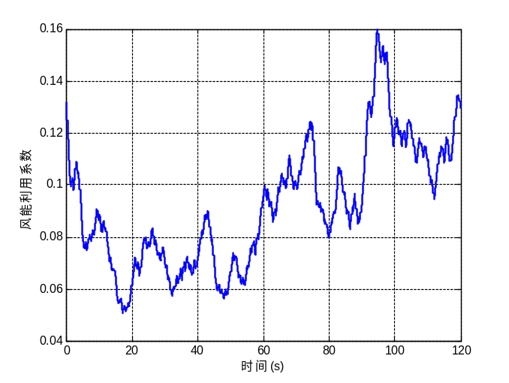
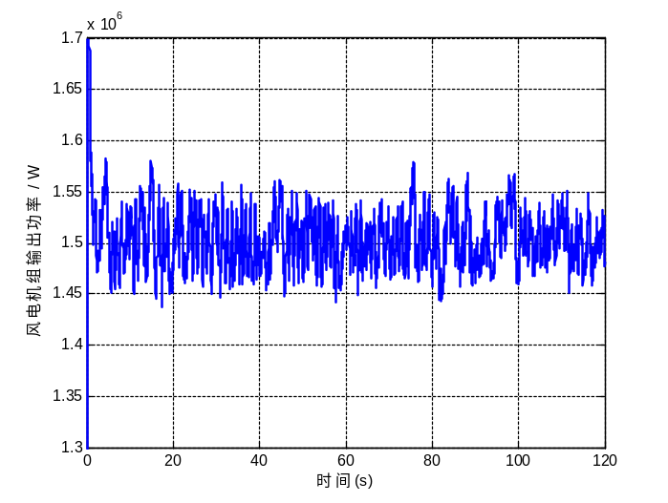
四、变桨控制器设计
仿真分析
风速曲线图
风能利用系数曲线图
风电机组输出功率曲线图
在风速超过额定风速时，本文所采用的变桨PI控制器显示了良好的性能，能够通过桨距角调节快速将风轮转矩，风电机组输出功率稳定在额定值，采用该控制器控制下稳定后的发电机转矩波动最大误差和输出功率波动最大误差分别为额定转矩4.9%和额定功率的4%，满足控制目标。

Slide 14
六、总结
，

Slide 15


